Slide 1
14장 생성 모델

Slide 2
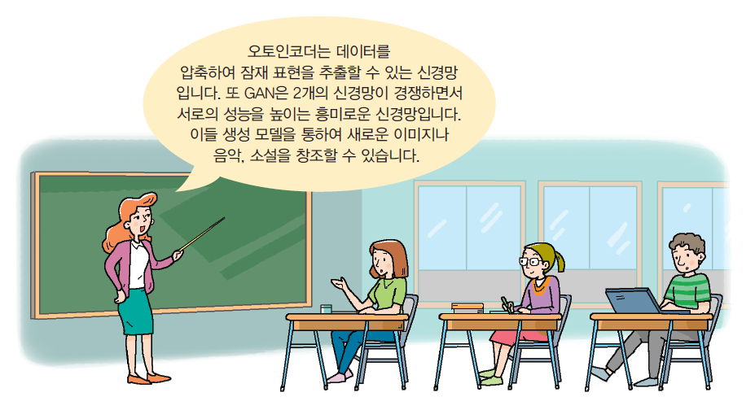
학습 목표
오토인코더를 이해한다.
오토인코더를 이용한 노이즈 제거를 알아본다.
GAN 생성 모델을 이해한다..

Slide 3
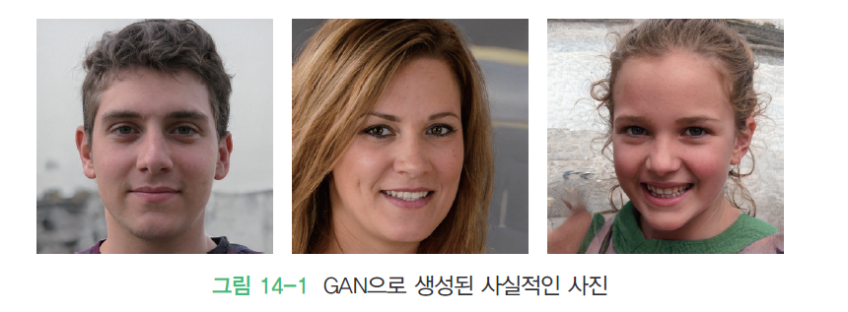
생성 모델이란?
생성 모델(generative model)은 훈련 데이터의 규칙성 또는 패턴을 자동으로 발견하고 학습하여, 훈련 데이터의 확률 분포와 유사하지만, 새로운 샘플을 생성하는 신경망이다.
생성 모델은 훈련 데이터들의 잠재 공간 표현을 학습할 수 있으며, 학습이 종료된 후에, 잠재 공간에서 랜덤으로 하나의 좌표가 입력되면 거기에 대응되는 출력을 만들어 낼 수 있다.

Slide 4
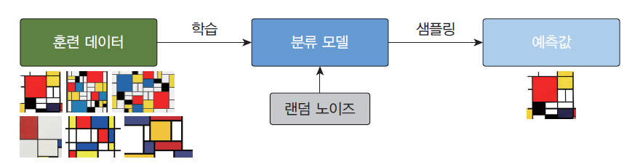
생성 모델은 훈련 데이터를 생성하는 규칙을 파악한다
만약 생성 모델이 사실적인 몬드리안 스타일 그림을 생성할 수 있다면, 생성 모델은 몬드리안 스타일을 지배하는 어떤 일반적인 규칙을 학습하였다고 봐야 한다.
생성 모델

Slide 5
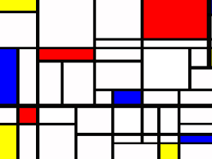
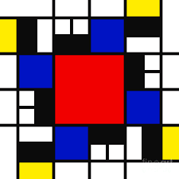
생성 모델은 결정적이기보다는 확률적이어야 한다.
예를 들어서 우리는 모든 샘플 이미지에 대하여 각 픽셀 위치에서 픽셀값의 평균을 계산하면, 샘플 이미지와 유사한 출력을 생성할 수 있다. 하지만 이와 같은 고정된 계산일 경우, 생성 모델이 매번 동일한 출력을 생성하기 때문에 전혀 흥미롭지 않을 것이다.
따라서 생성 모델은 출력에 영향을 미치는 확률적인 무작위 요소를포함해야 한다. 생성 모델에서는 학습이 종료된 후에 입력되는 랜덤 노이즈가 이 역할을 한다.
학습이 종료된 생성 모델
랜덤 노이즈(난수)
그림이 저장된 확률 분포로 생각할 수 있다.

Slide 6
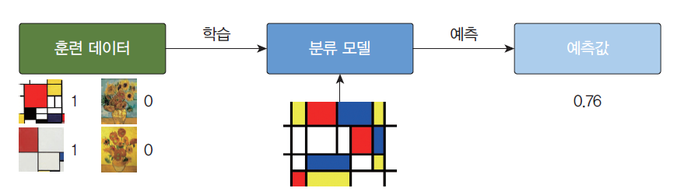
분류 모델과 생성 모델의 차이
분류 모델(discriminative modeling) 은 데이터 x와 레이블 y가 주어지면 분류 모델은 x가 어떤 부류에 속하는지를 판단한다.
생성 모델

Slide 7
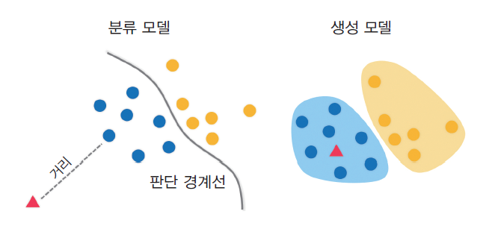
분류 모델과 생성 모델의 차이
분류 모델은 조건부 확률인 p(y|x)를 알아내는 것이다. 즉 샘플 x가 주어진 상태에서 레이블 y의 확률을 추정한다.
생성 모델은 입력 데이터의 확률 분포 p(x)를 알려고 노력한다.

Slide 8
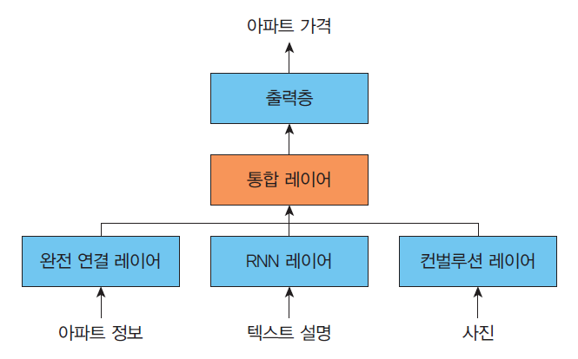
캐라스의 함수형 API
함수형 API를 사용하게 되면, 우리가 원하는 방식으로 객체들을 연결하여 사용할 수 있다. 이번 장에서는 은닉층의 출력을 알아야 한다. 이런 경우에 함수형 API를 사용하는 것이 좋다.

Slide 9
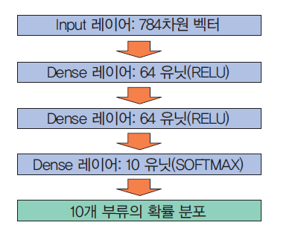
예제: MNIST 숫자 이미지를 처리하는 신경망
함수형 API로 작성해보자.

Slide 10
예제: MNIST 숫자 이미지를 처리하는 신경망
import numpy as np
import tensorflow as tf
from tensorflow import keras
from tensorflow.keras import layers
inputs = keras.Input(shape=(784,)) # (1)
dense = layers.Dense(64, activation="relu") # (2)
x = dense(inputs) # (3)
x = layers.Dense(64, activation="relu")(x) # (4)
outputs = layers.Dense(10)(x) # (5)
model = keras.Model(inputs=inputs, outputs=outputs)
tmp = layers.Dense(64, activation="relu")
x = tmp(x)

Slide 11
함수형 API의 학습
(x_train, y_train), (x_test, y_test) = keras.datasets.mnist.load_data()
x_train = x_train.reshape(60000, 784).astype("float32") / 255
x_test = x_test.reshape(10000, 784).astype("float32") / 255
model.compile(
loss=keras.losses.SparseCategoricalCrossentropy(from_logits=True),
optimizer=keras.optimizers.RMSprop(),
metrics=["accuracy"],
)
history = model.fit(x_train, y_train, batch_size=64, epochs=2, validation_split=0.2)
test_scores = model.evaluate(x_test, y_test, verbose=2)

Slide 12
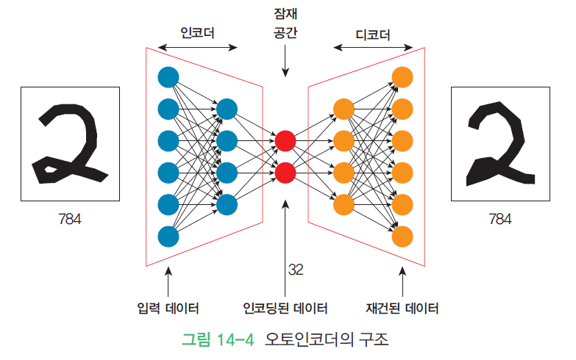
기본형 오토인코더
오토인코더(auto encoder)는 입력과 동일한 출력을 만드는 것을 목적으로 하는 신경망이다.
오토인코더는 특징 학습, 차원 축소, 표현 학습 등에 많이 사용된다. 우리는 차원 축소(dimensionality reduction) 문제를 중점적으로 다루도록 하자.

Slide 13
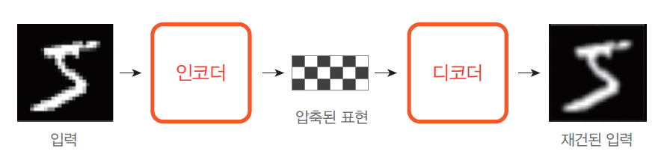
오토인코더의 요소
인코더(encoder): 입력을 잠재 표현으로 인코딩한다.
디코더(decoder): 잠재 표현을 풀어서 입력을 복원한다.
손실 함수: 입력 이미지와 출력 이미지의 MSE를 사용한다.
입력 이미지에서 고수준의 특징을 추출

Slide 14
예제: 필기체 숫자를 압축하는 오토인코더
import matplotlib.pyplot as plt
import numpy as np
import tensorflow as tf
encoding_dim = 32 # 32 픽셀로 압출
# 함수형 API로 신경망 구성
input_img = tf.keras.layers.Input(shape=(784,))
encoded = tf.keras.layers.Dense(encoding_dim, activation='relu')(input_img)
decoded = tf.keras.layers.Dense(784, activation='sigmoid')(encoded)
autoencoder = tf.keras.models.Model(input_img, decoded)
autoencoder.compile(optimizer='adam', loss=tf.keras.losses.MeanSquaredError())
손실 함수로 MSE 사용, 픽셀 간의 차이를 계산한다.

Slide 15
예제: 필기체 숫자를 압축하는 오토인코더
mnist = tf.keras.datasets.mnist
(x_train, _), (x_test, _) = mnist.load_data()
x_train = x_train.astype('float32') / 255.
x_test = x_test.astype('float32') / 255.
x_train = x_train.reshape((len(x_train), np.prod(x_train.shape[1:])))
x_test = x_test.reshape((len(x_test), np.prod(x_test.shape[1:])))
autoencoder.fit(x_train, x_train,
epochs=50,
batch_size=256,
shuffle=True,
validation_data=(x_test, x_test))
1차원으로 평탄화

Slide 16
예제: 필기체 숫자를 압축하는 오토인코더
decoded_imgs = autoencoder.predict(x_test)
n = 10
plt.figure(figsize=(20, 6))
for i in range(1, n + 1):
ax = plt.subplot(2, n, i)
plt.imshow(x_test[i].reshape(28, 28), cmap='gray')
ax = plt.subplot(2, n, i + n)
plt.imshow(decoded_imgs[i].reshape(28, 28), cmap='gray')
plt.show()

Slide 17
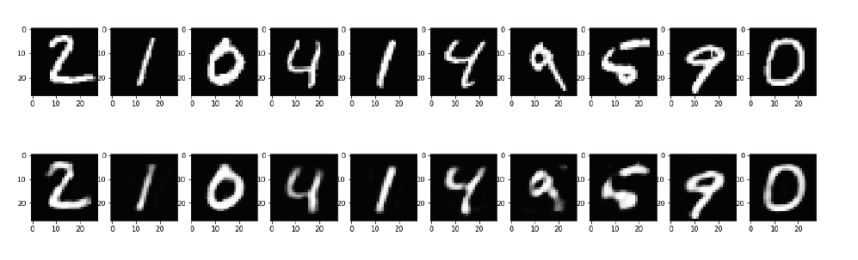
실행 결과

Slide 18
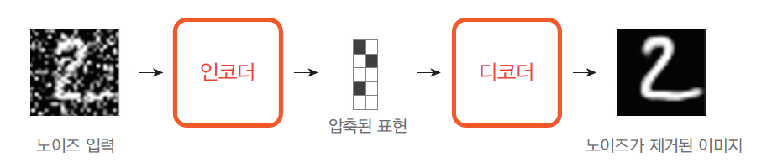
노이즈 제거 오토인코더
오토인코더는 노이즈(noise)가 있는 이미지에서 노이즈를 제거하는 용도로도 사용할 수 있다.

Slide 19
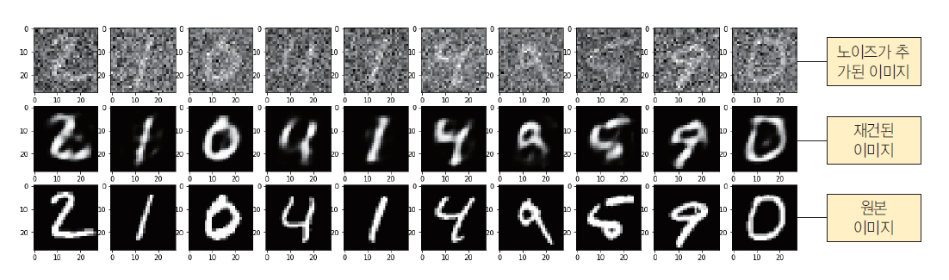
노이즈 제거 오토인코더

Slide 20
예제: 잡음이 들어간 필기체 숫자를 복원하는 오토인코더
import matplotlib.pyplot as plt
import numpy as np
import tensorflow as tf
encoding_dim = 32
input_img = tf.keras.layers.Input(shape=(784,))
encoded = tf.keras.layers.Dense(encoding_dim, activation='relu')(input_img)
decoded = tf.keras.layers.Dense(784, activation='sigmoid')(encoded)
autoencoder = tf.keras.models.Model(input_img, decoded)
함수형 API를 이용하여 신경망을 구축

Slide 21
예제: 잡음이 들어간 필기체 숫자를 복원하는 오토인코더
mnist = tf.keras.datasets.mnist
(x_train, _), (x_test, _) = mnist.load_data()
x_train = x_train.astype('float32') / 255.
x_test = x_test.astype('float32') / 255.
x_train = x_train.reshape((len(x_train), np.prod(x_train.shape[1:])))
x_test = x_test.reshape((len(x_test), np.prod(x_test.shape[1:])))
MNIST 데이터 처리

Slide 22
예제: 잡음이 들어간 필기체 숫자를 복원하는 오토인코더
noise_factor = 0.55
original_train = x_train
original_test = x_test
noise_train = np.random.normal(0, 1, original_train.shape)
noise_test = np.random.normal(0, 1, original_test.shape)
noisy_train = original_train + noise_factor * noise_train
noisy_test = original_test + noise_factor * noise_test
넘파이 연산을 이용하여 영상에 노이즈를 추가

Slide 23
예제: 잡음이 들어간 필기체 숫자를 복원하는 오토인코더
autoencoder.compile(optimizer='adam', loss='mse')
autoencoder.fit(noisy_train, original_train,
epochs=50,
batch_size=256,
shuffle=True,
validation_data=(noisy_test, original_test))
denoised_images = autoencoder.predict(noisy_test)
학습 및 예측

Slide 24
예제: 잡음이 들어간 필기체 숫자를 복원하는 오토인코더
n = 10
plt.figure(figsize=(20, 6))
for i in range(1, n + 1):
ax = plt.subplot(3, n, i)
plt.imshow(noisy_test[i].reshape(28, 28), cmap='gray')
plt.gray()
ax = plt.subplot(3, n, i + n)
plt.imshow(denoised_images[i].reshape(28, 28), cmap='gray')
plt.gray()
ax = plt.subplot(3, n, i + 2*n)
plt.imshow(original_test[i].reshape(28, 28), cmap='gray')
plt.gray()
plt.show()
학습 및 예측

Slide 25
실행 결과

Slide 26
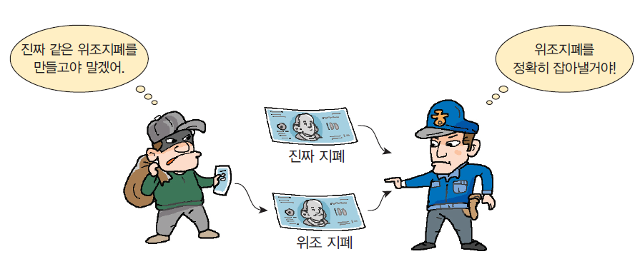
GAN(Generative adversarial network, 생성적 적대 신경망)
Goodfellow(2014) 등이 설계한 신경망 모델이다.
이 모델에서는 생성자 신경망과 판별자 신경망이 서로 적대적으로 경쟁하면서, 훈련을 통하여 자신의 작업을 점점 정교하게 수행한다.

Slide 27
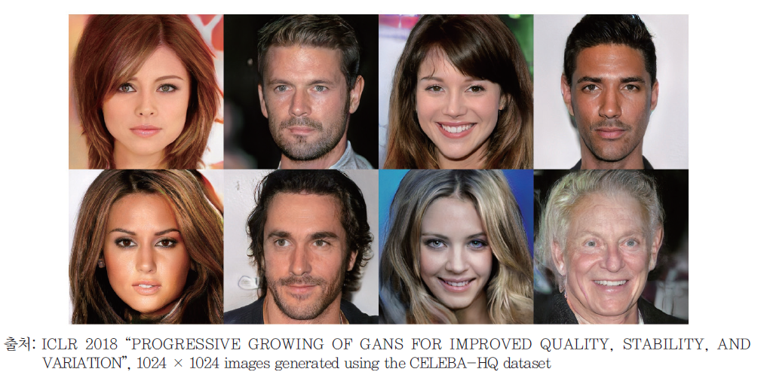
GAN을 이용한 결과물

Slide 28
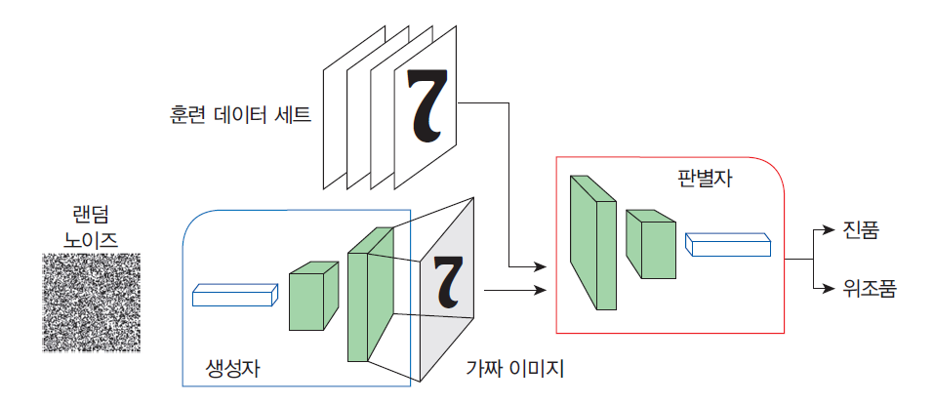
GAN의 구조
생성자(generator): 가짜 데이터를 생성하는 것을 학습한다. 생성된 데이터는 판별자를 위한 학습 예제가 된다.
판별자(discriminator): 생성자의 가짜 데이터를 진짜 데이터와 구분하는 방법을 학습한다. 판별자는 생성자가 유사하지 않은 데이터를 생성하면 불이익을 준다.

Slide 29
GAN 훈련 과정
판별자 훈련과 생성자 훈련이 번갈아 가며 수행된다.
GAN 훈련이 시작될 때 생성자는 아직 무엇을 만들어야 하는지 전혀 알지 못한다. 따라서 입력으로 임의의 노이즈가 공급되며, 생성자는 출력으로 임의의 노이즈 이미지를 생성한다.
이러한 저품질 가짜 이미지는 진짜 이미지와 극명하게 대조되므로, 판별자는 처음에 진짜와 가짜를 판별하는 데 전혀 문제가 없다. 그러나 생성자가 훈련되면서 진짜 이미지의 일부 구조를 복제하는 방법을 점차적으로 학습한다.

Slide 30
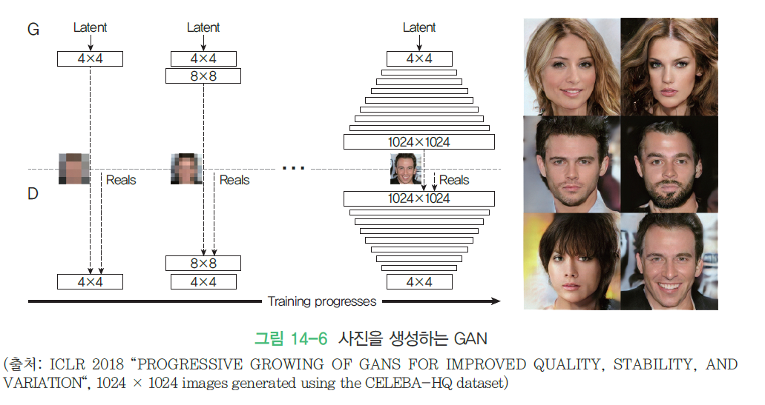
사진을 생성하는 GAN

Slide 31
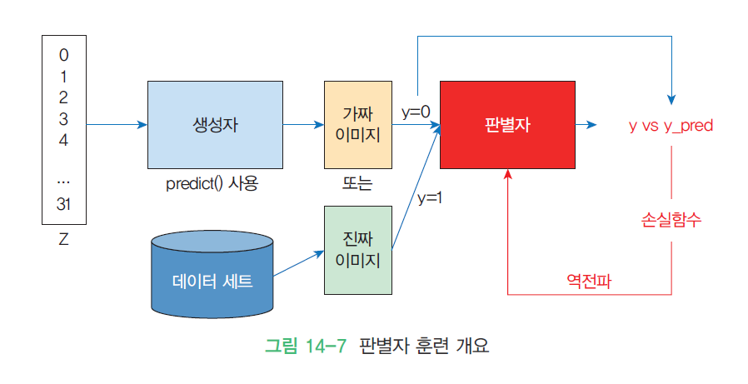
판별자 훈련

Slide 32
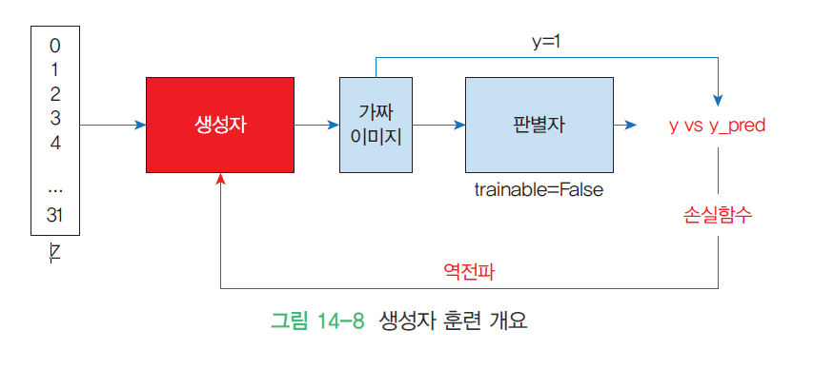
생성자 훈련
판별자가 y=0으로 판정하면 손실이 커져서 생성자 학습이 이용된다.

Slide 33
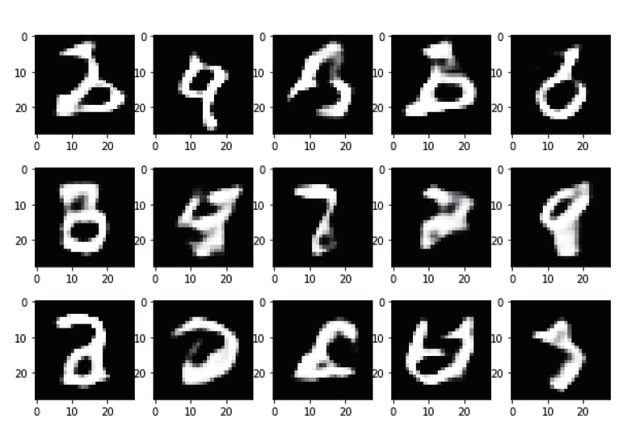
예제: GAN으로 숫자 이미지 생성
가장 전형적인 예제는 MNIST 필기체 숫자 이미지를 가지고 가상적인 숫자 이미지를 생성해보는 것이다. -> 실제 이미지 생성은 학습 시간이 너무 오래 걸린다.

Slide 34
필요한 모듈들을 포함시킨다.
import numpy as np
import tensorflow as tf
from matplotlib import pyplot as plt
# 학습 데이터와 테스트 데이터 분리
(x_train, y_train), (x_test, y_test) = tf.keras.datasets.mnist.load_data()
# 이미지를 [0, 1] 범위로 스케일링
x_train = x_train.astype("float32") / 255
x_test = x_test.astype("float32") / 255

Slide 35
입력 데이터 평탄화
BATCH_SIZE=128
EPOCHS=2000
Z_DIMENSIONS=32
data = np.reshape(x_train, (x_train.shape[0], 28, 28, 1))

Slide 36
판별자 신경망 구축하기
def make_discriminator():
model = tf.keras.Sequential()
model.add(tf.keras.layers.Conv2D(64, (5, 5), strides=(2, 2), padding='same',
activation='relu', input_shape=[28, 28, 1]))
model.add(tf.keras.layers.Dropout(0.4))
model.add(tf.keras.layers.Conv2D(128, (5, 5), strides=(2, 2), padding='same',
activation='relu'))
model.add(tf.keras.layers.Dropout(0.4))
model.add(tf.keras.layers.Conv2D(256, (5, 5), strides=(2, 2), padding='same',
activation='relu'))
model.add(tf.keras.layers.Dropout(0.4))
model.add(tf.keras.layers.Flatten())
model.add(tf.keras.layers.Dense(1, activation='sigmoid'))
return model

Slide 37
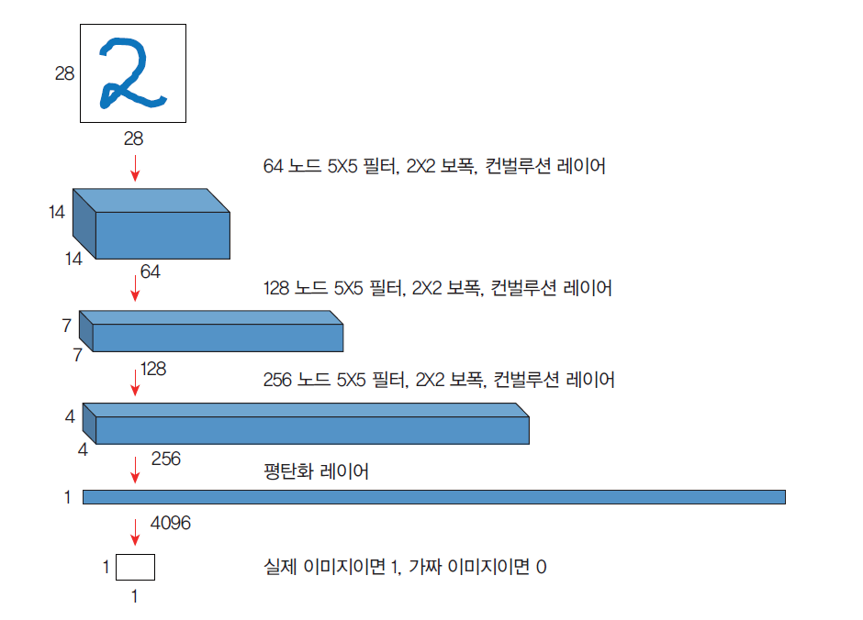
판별자

Slide 38
판별자 신경망 구축하기
discriminator = make_discriminator()
discriminator.compile(loss='binary_crossentropy',
optimizer=tf.keras.optimizers.Adam(lr=0.0004),
metrics=['accuracy'])

Slide 39
생성자 신경망 구축하기
생성자는 일반적인 컨볼루션 레이어의 반대 기능을 수행한다. 일반적인 컨벌루션 레이어는 입력 이미지로부터 특징을 추출하여서 활성화 맵을 출력하지만, GAN 생성자는 활성화 맵을 가져와서 이미지를 구성한다

Slide 40
생성자 신경망 구축하기
def make_generator():
model = tf.keras.Sequential()
model.add(tf.keras.layers.Dense(7*7*64, input_shape=(Z_DIMENSIONS,)))
model.add(tf.keras.layers.BatchNormalization(momentum=0.9))
model.add(tf.keras.layers.LeakyReLU())
model.add(tf.keras.layers.Reshape((7, 7, 64)))
model.add(tf.keras.layers.Dropout(0.4))
model.add(tf.keras.layers.UpSampling2D())
model.add(tf.keras.layers.Conv2DTranspose(32,
kernel_size=5, padding='same',
activation=None,))
model.add(tf.keras.layers.BatchNormalization(momentum=0.9))
model.add(tf.keras.layers.LeakyReLU())

Slide 41
생성자 신경망 구축하기
model.add(tf.keras.layers.UpSampling2D())
model.add(tf.keras.layers.Conv2DTranspose(16,
kernel_size=5, padding='same',
activation=None,))
model.add(tf.keras.layers.BatchNormalization(momentum=0.9))
model.add(tf.keras.layers.LeakyReLU())
model.add(tf.keras.layers.Conv2D(1, kernel_size=5, padding='same',
activation='sigmoid'))
return model

Slide 42
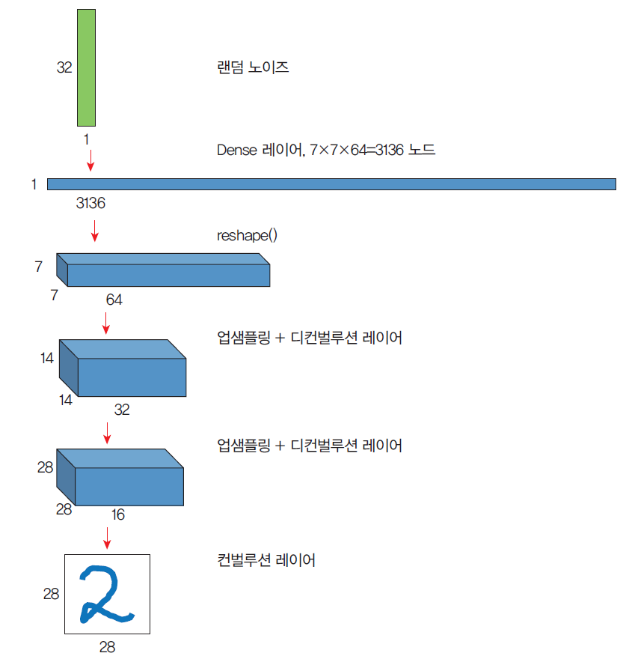
생성자 신경망 구축하기
랜덤 노이즈가 입력되어서 2차원 이미지로 업샘플링된다. 각 레이어의 가중치들이 학습되면서 노이즈에 해당하는 이미지를 생성할 수 있다.

Slide 43
생성자 생성 및 테스트
generator = make_generator()
noise = tf.random.normal([1, Z_DIMENSIONS])
generated_image = generator(noise, training=False)
plt.imshow(generated_image[0, :, :, 0], cmap='gray')
지금은 완전한 노이즈만 출력된다.

Slide 44
생성적 적대 신경망 구축
z = tf.keras.layers.Input(shape=(Z_DIMENSIONS,))
fake_image = generator(z)
discriminator.trainable = False
prediction = discriminator(fake_image)
gan_model = tf.keras.models.Model(z, prediction)
gan_model.compile(loss='binary_crossentropy',
optimizer=tf.keras.optimizers.Adam(lr=0.0004),
metrics=['accuracy'])

Slide 45
GAN의 학습
def train_gan():
for i in range(EPOCHS):
real_images = np.reshape(
data[np.random.choice(data.shape[0],
BATCH_SIZE,
replace=False)], (BATCH_SIZE,28,28,1))
fake_images = generator.predict(
np.random.uniform(-1.0, 1.0,
size=[BATCH_SIZE, Z_DIMENSIONS]))
x = np.concatenate((real_images,fake_images))
y = np.ones([2*BATCH_SIZE,1])
y[BATCH_SIZE:,:] = 0
discriminator.train_on_batch(x, y)
진짜 이미지와 가짜 이미지를 붙인다.
정답 레이블을 생성한다.
판별자를 훈련한다.

Slide 46
GAN의 학습
noise = np.random.uniform(-1.0, 1.0, size=[BATCH_SIZE, Z_DIMENSIONS])
y = np.ones([BATCH_SIZE,1])
gan_model.train_on_batch(noise, y)
if i%100 == 0:
noise = np.random.uniform(-1.0, 1.0,
size=[5, Z_DIMENSIONS])
generated_image = generator.predict(noise)
plt.figure(figsize=(10,10))
for i in range(generated_image.shape[0]):
plt.subplot(1, 5, i+1)
plt.imshow(generated_image[i, :, :, 0],
cmap='gray')
plt.show()
train_gan()
노이즈를 입력하여서 생성자를 훈련한다.
중간 결과를 출력한다.

Slide 47
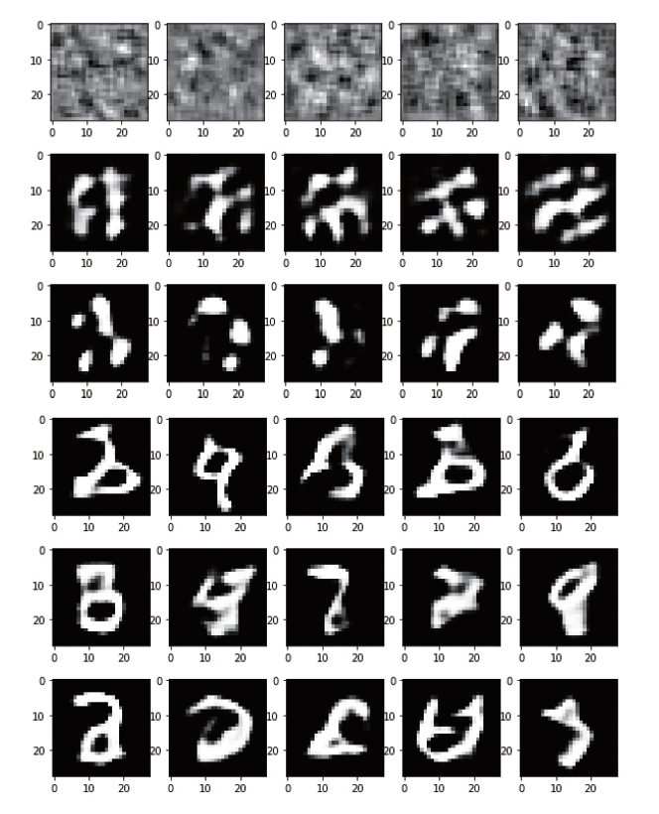
실행 결과

Slide 48
Summary
생성 모델(generative model)은 훈련 데이터의 규칙성 또는 패턴을 자동으로 발견하고 학습하여, 훈련 데이터의 확률 분포와 유사하지만, 새로운 샘플을 생성할 수 있는 신경망이다.
오토인코더(auto encoder)는 입력과 동일한 출력을 만드는 것을 목적으로 하는 신경망이다. 오토인코더는 특징 학습, 차원 축소, 표현 학습 등에 많이 사용된다.
GAN(Generative adversarial network, 생성적 적대 신경망)은 Goodfellow(2014) 등이 설계한 신경망 모델이다. 이 모델에서는 생성자 신경망과 판별자 신경망이 서로 적대적으로 경쟁하면서, 훈련을 통하여 자신의 작업을 점점 정교하게 수행한다.

Slide 49
Q & A

